Slide 1
第7课
用css设置超链接与导航条
特别案例：
制作横向或竖向的荧光灯效果导航条
利用无序列表标记给超链接添加符号
设置鼠标经过时背景图翻转效果
制作鼠标经过图片变换效果
鼠标经过时给图片加边框

Slide 2
一、<a>超链接的四种状态
在html语言中，超链接通过<a>标记来实现的，其默认的显示效果为蓝色加下划线。
利用css可以设置超链接各种状态下的样式，包括字体、颜色和背景。
Css利用伪类选择器设置<a>标记的四种不同状态。

Slide 3
CSS可设置超链接四种状态：活动状态，已被访问状态，未被访问状态，和鼠标悬停状态。
  a: link {color: 白色} /* 未访问的链接 */
  a:visited {color: 蓝色} /* 已访问的链接 */
  a:hover {color: 红色} /* 鼠标移动到链接上 */
  a:active {color: 绿色} /* 选定的链接 */
  注意：
  在 CSS 定义中，a:hover 必须被置于 a:link 和 a:visited 之后，才是有效的。
  在 CSS 定义中，a:active 必须被置于 a:hover 之后，才是有效的。
  伪类名称对大小写不敏感。

Slide 4
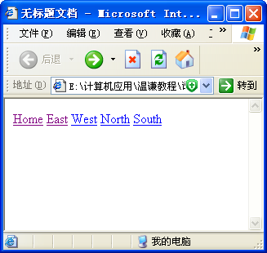
1、准备代码：
<body>
<div id=“menu”>
  <a href=“#">Home</a>
  <a href=“#">East</a>
  <a href=“#">West</a>
  <a href=“#">North</a>
  <a href=“#">South</a>
  </div>
</body>
未设置超链接样式
注意：a标记是行内元素，其内容不换行。如要让其换行，可对a设置display：block属性，将其转换成块元素。

Slide 5
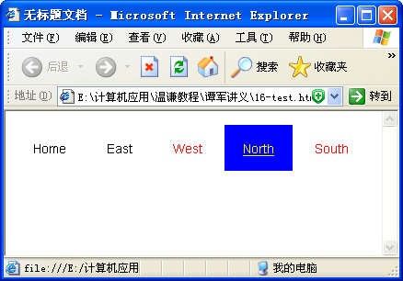
2、设置<a>超链接各种状态下的CSS样式：
a{ /* 1.超链接整体外观 */
    font-size:14px;
    font-family:“”;
    line-height:50px;
    padding:20px
}
a:link { /* 2.超链接正常状态下的样式 */
color:red;
text-decoration:none;
}
a:visited { /* 访问过的超链接 */
color:black;
text-decoration:none;
}
a:hover { /* 4.鼠标指针经过时的超链接 */
color:yellow;
text-decoration:underline;
background-color:blue;
}
设置超链接样式后

Slide 6
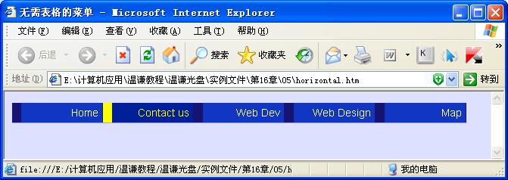
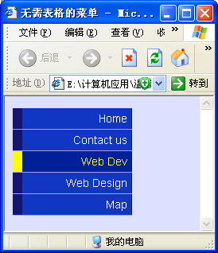
效果1：制作横向或竖向的荧光灯效果导航条

Slide 7
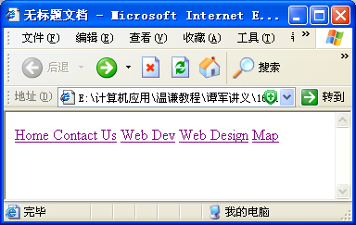
步骤
1、准备代码：
用div标记创建盒子模型，在把导航条内容放在盒子里面。
<body>
<div id="menu1">
<a href="#" > Home </a>
<a href="#"> Contact Us</a>
<a href="#"> Web Dev</a>
<a href="#"> Web Design</a>
<a href="#" > Map </a>
</div>
</body>
未设置CSS样式

Slide 8
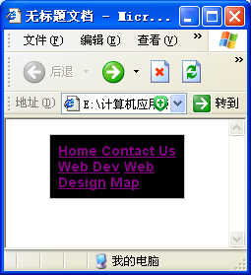
2、设置#menu盒子的css样式：
添加边框，设置盒子整体效果：宽度、字体、内边距、背景效果等。
<style>
#menu { /*设置menu盒子的整体样式*/
border:1px solid #ccc;
font-family:Arial;
font-size:14px;
font-weight:bold;
width:120px;
padding:8px;
background:#000;
}
</style>
设置#menu的样式后

Slide 9
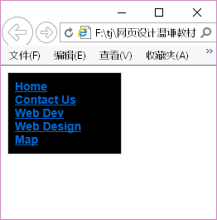
3、由于a标记是行内元素，设置a将其转换为块元素，即可做出竖排效果，这是关键步骤。
#menu a { display:block; }

Slide 10
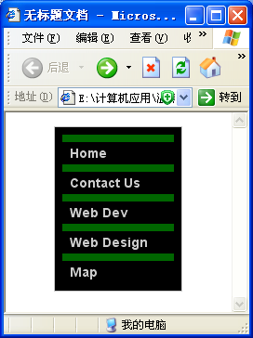
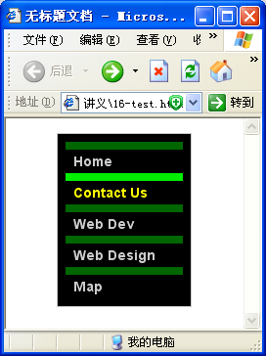
4、设置超链接 a 的整体样式：
#menu a
{
padding:4px 8px;
color:#ccc;
text-decoration:none;
border-top:8px solid #060; /*制作菜单分隔线*/
height:1em; }
5、设置鼠标悬停状态的CSS样式：
#menu a:hover {
color:#FF0; /*改变文字颜色*/
border-top:8px solid #0E0; /*改变分隔线颜色*/
}

Slide 11
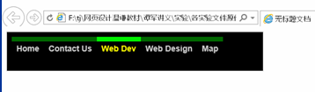
6、制作横排效果的导航条
其思路是利用盒子浮动的原理，把已经转换为块元素的a标记设置左浮动，每个a标记都会往上填补，以做出横排的效果。
#menu a { float：left； }
同时修改menu的宽度和高度：
#menu {height:50px; width:420px; }

Slide 12
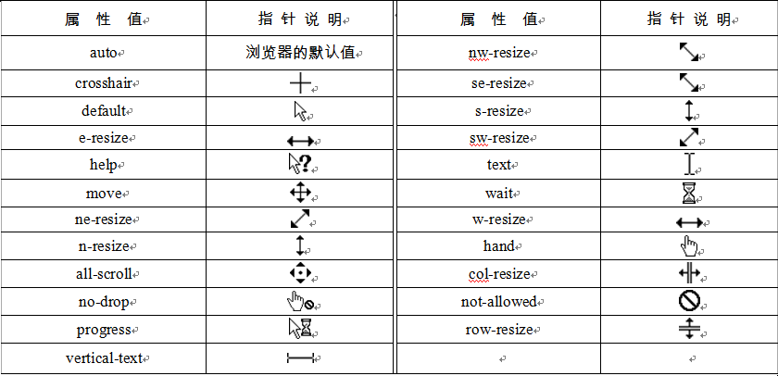
用CSS属性设置鼠标指针效果--cursor属性
cursor定制的鼠标属性值及指针效果

Slide 13
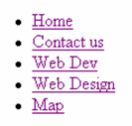
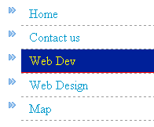
五、利用无序列表标记给超链接添加符号
准备html代码：
<body>
<ul id=“menu1”>
<li><a href="#">Home</a></li>
<li><a href="#">Contact us</a></li>
<li><a href="#">Web Dev</a></li>
<li><a href="#">Web Design</a></li>
<li><a href="#">Map</a></li>
</ul>
</body>

Slide 14
分别给ul、li、a标记创建盒子
分别给各标记添加边框以观察其盒子范围及盒子之间的距离，设置其容器父盒menu1的宽度。
<style>
#menu1 { border:红色边框; width:200px}
#menu1 li { border:蓝色边框}
#menu1 li a {border:绿色边框}
</style>

Slide 15
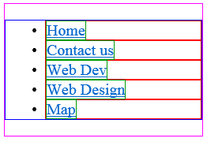
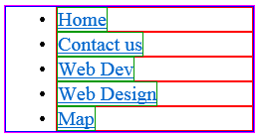
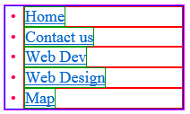
在ie6中，可看到ul盒子与其他盒子有段距离，这是ul的默认外边距造成的。
同时ul与符号之间也有一个距离，这是ul的默认内边距造成的。但这个左内边距需要保留一定数值以用于显示符号。
消除ie6中ul边框与其他盒子的距离：
#menu1 {margin:0px；}
设置ul边框与符号之间的距离： #menu1 {padding:20px；}

Slide 16
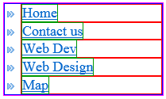
用list-style-image设置符号为图片
1、设置列表的符号图片：
#menu1 {
list-style-image: url(list-img/li1.gif);
}

Slide 17
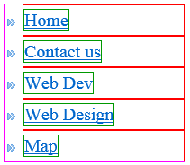
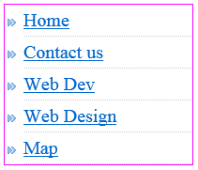
2、设置li的上下、左右内边距分别为5px和0px，增加每项列表之间的距离：
#menu1 li
{ padding:5px 0px; }
3、保留menu1的边框线，去掉其他标记的辅助边框，给li标记设置点线下边框，制作美丽的分割线：
#menu1 li {
border-bottom: #CCC 1px dotted;
}

Slide 18
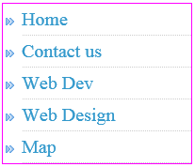
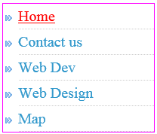
4、设置a标记的整体样式：
去掉下划线及字体颜色
#menu1 li a
{
text-decoration:none;
}
5、设置a标记的鼠标悬停样式：
鼠标经过时文字变色，加下划线。
#menu1 li a:hover
{
  color: #F00;
  text-decoration:underline
}

Slide 19
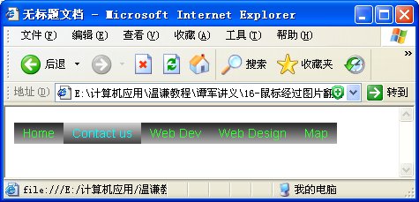
六、设置鼠标经过时背景图翻转效果
技术关键是设置<a>各种状态下显示不同的背景图片。
1、准备两张背景图片：
Bg-g1.jpg
Bg-g2.jpg

Slide 20
2、准备html代码：
<body>
<div id=“menu2">
  <a href=“#">Home</a>
  <a href=“#">East</a>
  <a href=“#">West</a>
  <a href=“#">North</a>
  <a href=“#">South</a>
</div>
</body>

Slide 21
3、给#menu2 容器创建盒子：设置边框、宽度、字体。
4、给a标记添加边框以观察其范围。
#menu2 {
border: #F00 1px dashed;
width:500px;
font-size:20px;}
#menu2 a {
border: #03F 1px dotted;
}

Slide 22
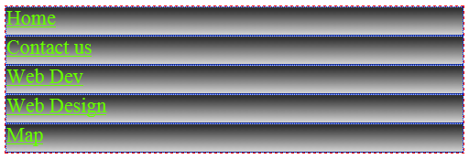
5、设置a标记超链接整体样式
把a标记转换为块元素、 字体颜色、去掉下划线、设置背景图片，并设置其高度与背景图片相一致。
#menu2 a {……
display:block;
color:#6F0;
background-image:url(list-img/bg-g1.jpg);
text-decoration:none;
height:30px;
}
由于a被转换为块元素，其宽度自动适应menu2的宽度，并从上到下排列。

Slide 23
6、设置a标记浮动，制作横排的效果。并设置上下、左右内边距为0px 10px；
#menu2 a {……
      float:left;
      padding:0px 10px;
}
此时可看到menu2的高度消失了，原因是其子盒全部浮动，没有数据流导致的。

Slide 24
7、设置a标记的鼠标悬停样式：鼠标经过时背景图片更换，文字变色。
#menu2 a:hover {
background-image:url(bg-g2.jpg) ；
}

Slide 25
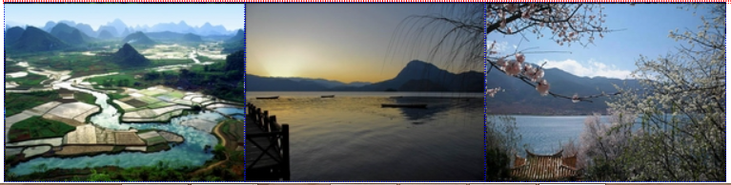
思考：制作鼠标经过图片变换效果
制作一个排列图片的栏目，当鼠标经过时图片变换。
思路：把一个超链接构建为盒子，设置一个背景图片，盒子大小与背景相一致，再设置鼠标经过时变换背景图。

Slide 26
步骤：
制作变换图片的素材：6张200*150的图片。
代码：
<div id="menu4">
<a class="pic1" href="#"></a>
<a class="pic2" href="#"></a>
<a class="pic3" href="#"></a>
</div>

Slide 27
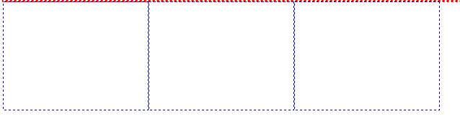
把a标记构建成盒子：必须先将其转换为块元素才可设置其宽高度。
#menu4 { border: 红色 1px dotted; }
#menu4 a { border: #00C 1px dotted;
        display:block;
        width:200px;
        height:150px;
        float:left;
        }
必须与背景图一致

Slide 28
接着给每个a标记设置不同的背景图片；再设置鼠标经过时的变换背景图。
#menu4 .pic1 { background-image:图片1}
#menu4 .pic1:hover { background-image:图片2}
#menu4 .pic2 { ……}
#menu4 .pic2:hover { ……}
#menu4 .pic3 { ……}
#menu4 .pic3:hover { ……}

Slide 29
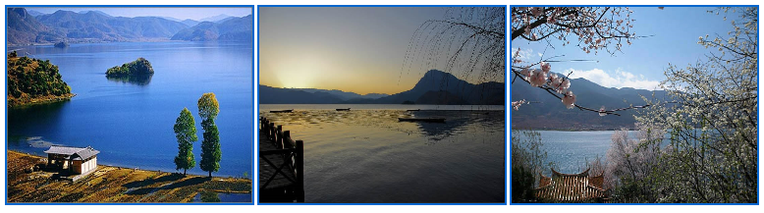
九、鼠标经过时给图片加边框
思路：给图片添加超链接a标记，再设置鼠标经过图片时的边框变换。这里关键是如何设置带超链接图片的选择器。
<body>
<div id="menu3">
    <a href="#" ><img src="img13.jpg" /></a>
    <a href="#" ><img src="img10.jpg" /></a>
    <a href="#" ><img src="img12.jpg" /></a>
</div>
</body>
2、设置图片宽度：
#menu3 a img
{ width:250px;
height:200px
}

Slide 30
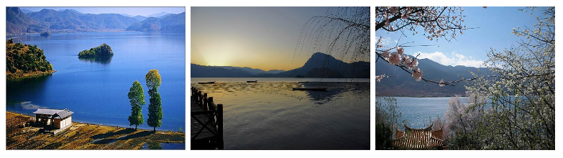
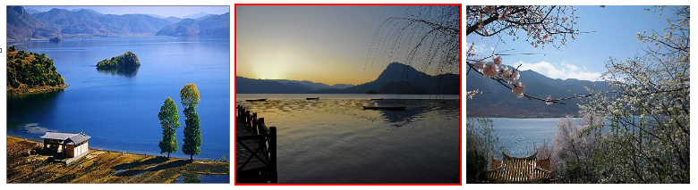
3、去掉超链接图片的边框：方法是设置其边框为白色：
#menu3 a img { border:#FFF 2px solid}
注意：如果边框设置为none，则鼠标经过图片加边框会出现跳动，因此把边框线颜色设为背景色一样即可。
4、设置鼠标经过图片的样式：
#menu3 a:hover {cursor:pointer;} /*ie6下必须设置*/
#menu3 a:hover img { border:#F00 2px solid}

Slide 31
作业
实验3.2

